Slide 1
Ai 이론

Slide 2
용어
인공지능 - 사람처럼 생각하는 프로그램
기계학습 – 데이터로부터 학습하는 것
딥러닝 - 기계학습의 종류, 인공신경망

Slide 3
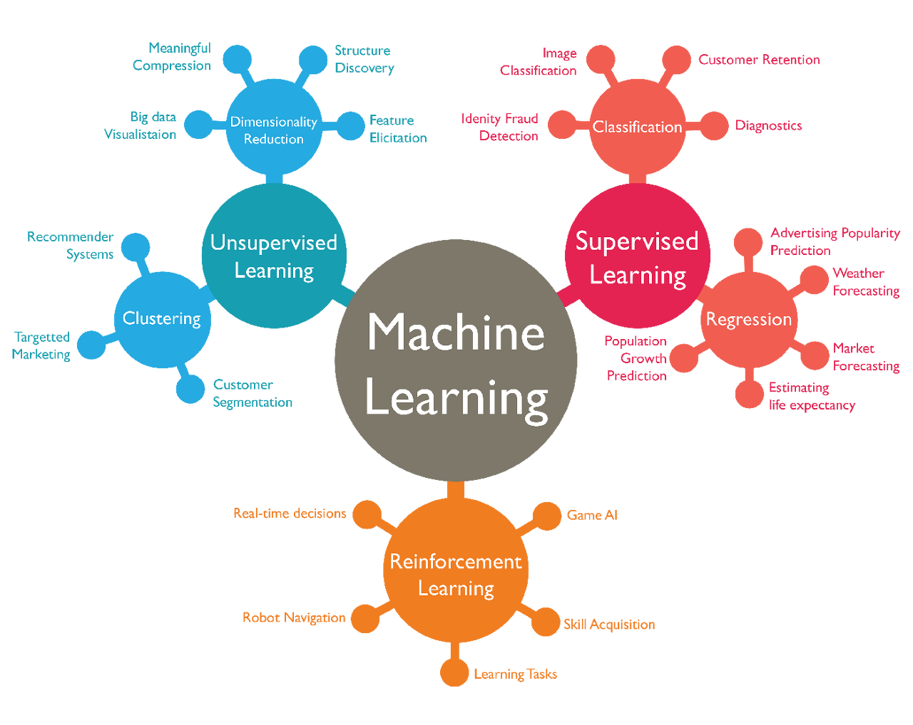
기계학습의 종류
티처블 머신
미디어파이프를
사용할 실습

Slide 4
일반적인 프로그래밍
입력
출력
프로그램
기계학습
(지도학습)
데이터
규칙
정답
기계학습
(강화학습)
데이터
더나은행동
보상
기계학습
(비지도학습)
데이터
규칙

Slide 5
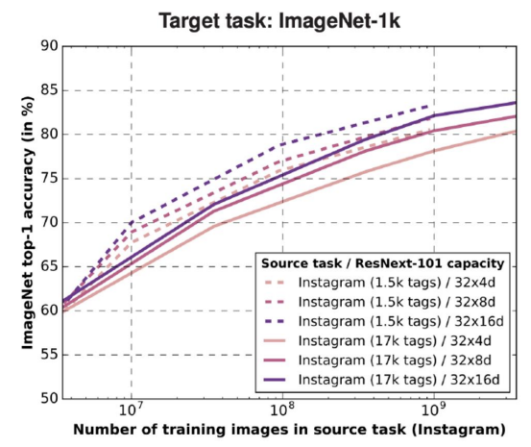
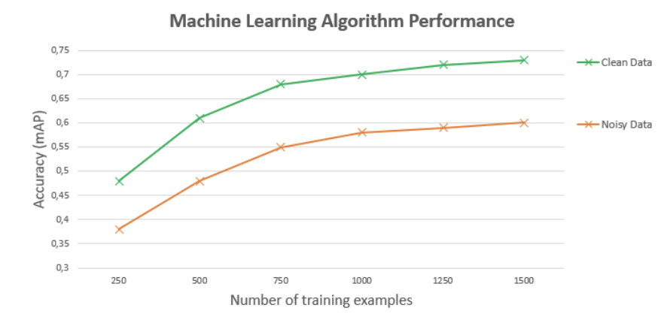
데이터는 중요하다

Slide 6
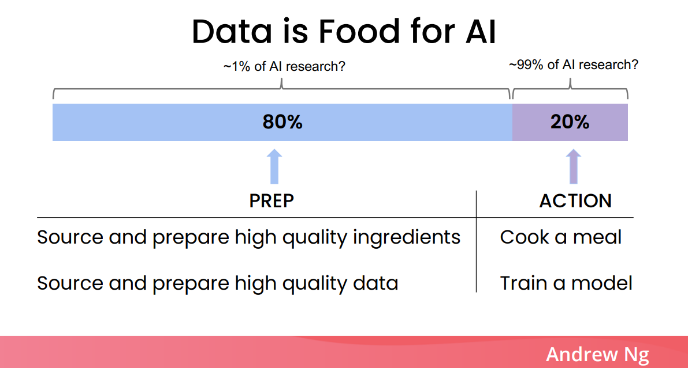

Slide 7
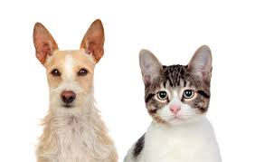
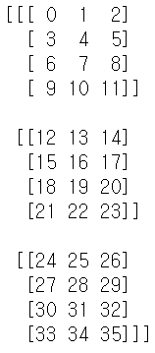
생각방식의 차이
vs

Slide 8
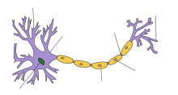
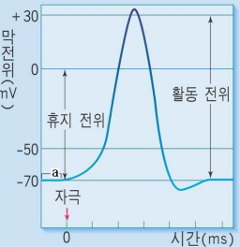
뉴런이란
출력
입력
역치

Slide 9
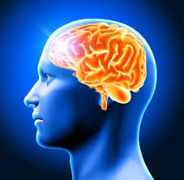
약1000억개의뉴런
수백조의 연결수

Slide 10
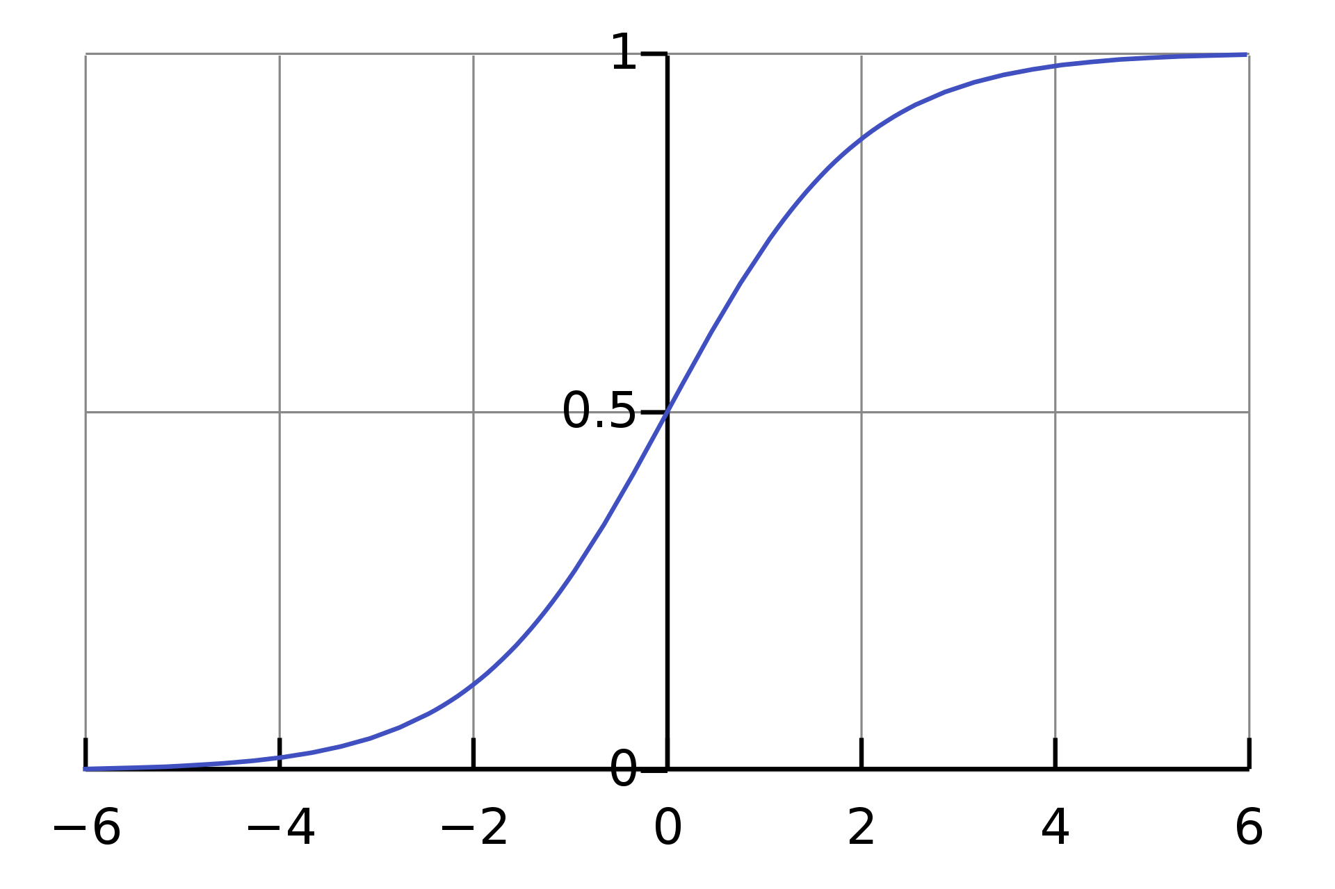
퍼셉트론
입력
출력
입력·가중치+바이어스
활성함수

Slide 11
인공신경망
출력층
입력층
은닉층

Slide 12
학습 목표
인공신경망
데이터
학습과정
규칙
정답
인공신경망
목표
새로운데이터
정답

Slide 13
인공신경망의 학습
학습을 잘한 기준? -> 정답과 얼마나 차이가 나는가
예시 고양이와 개 구분
개
출력값 | 정답
0.7 | 0
0.3 | 1
오차 비교
입력
고양이
출력층

Slide 14
오차가 적을수록 학습이 잘된것
학습=오차를 적게 해가는 과정=오차가 최소가 되게 가중치, 바이어스를 조정하는것
출력값 | 정답
0.7 | 0
0.3 | 1
오차를 함수로 표현할 수 있다
오차(손실)함수의 예시 오차제곱합
오차=(정답-출력)의 제곱의 합

Slide 15
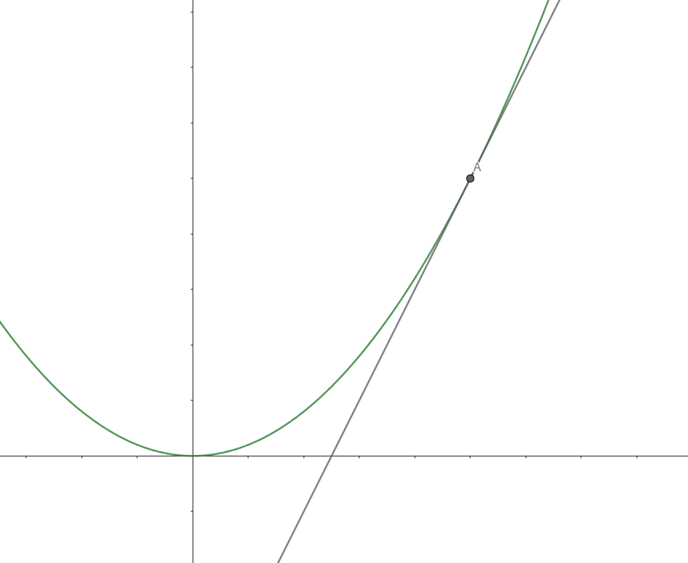
경사하강법 설명
오차
미분->기울기->방향
미분의 반대방향 -> 최소가 되는 방향
새가중치 = 기존가중치 – 학습률 * 미분
가중치

Slide 16
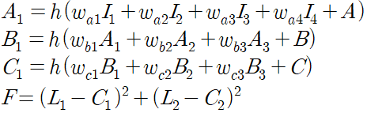
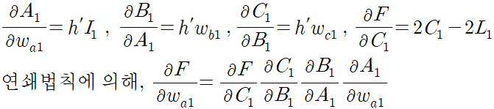
신경망의 구조 입력->출력->입력->출력 || -> 합성함수!
합성함수 미분 -> 연쇄법칙 -> 오차함수 최소화
활성함수 h(x)
i1
a1
A1
b1
B1
i2
A2
c1
C1
L1
a2
B2
b2
A3
i3
B3
c2
C2
L2
a3
b3
출력층
정답
i4
은닉층
입력층

Slide 17
그러나
어렵다
대신해볼것
티처블머신
미디어파이프
오래걸린다

